Slide 1
Protocoles Combines et
Plans de Traitement Global
Analyse faciale, protocoles par age et par zone, gestion des complications et planification pluriannuelle
docentra.fr — Formation continue

Slide 2
Programme de la formation
✓ 1. Analyse faciale et plan de traitement
✓ 2. Protocoles par tranche d'âge
✓ 3. Protocoles par zone anatomique
✓ 4. Gestion des complications et limites
✓ 5. Consultation et fidélisation
docentra.fr — Contenu à visée pédagogique, ne remplace pas une formation pratique

Slide 3
SECTION 01
Analyse faciale et plan de traitement

Slide 4
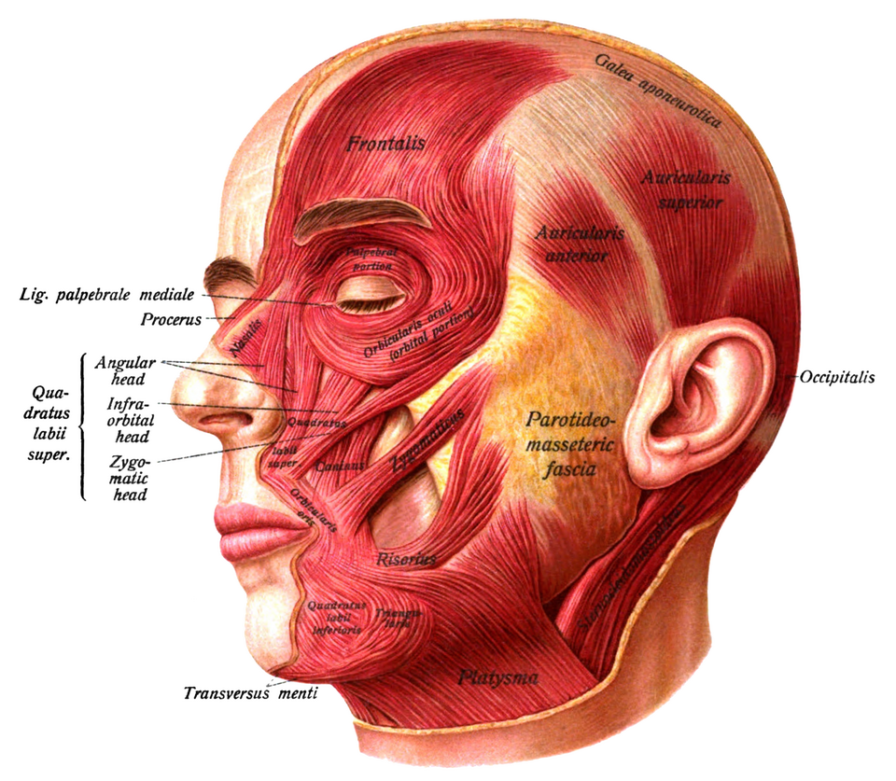
L'analyse faciale systématique : la clé du résultat naturel
• Évaluation par tiers : supérieur (front, sourcils), moyen (pommettes, nez), inférieur (lèvres, menton, jawline)
• Vue de profil : projection du menton, angle cervico-mentonnier, projection des pommettes
• Analyse dynamique : expression au repos, sourire, froncement — les rides dynamiques guident le Botox
• Analyse volumétrique : identifier les compartiments graisseux déflatés (tempes, malaire, buccal, mandibulaire)
• Qualité de peau : texture, pores, pigmentation, laxité, cicatrices — guide le choix des technologies
Muscles du visage (Sobotta) — l'analyse faciale systematique par tiers

Slide 5
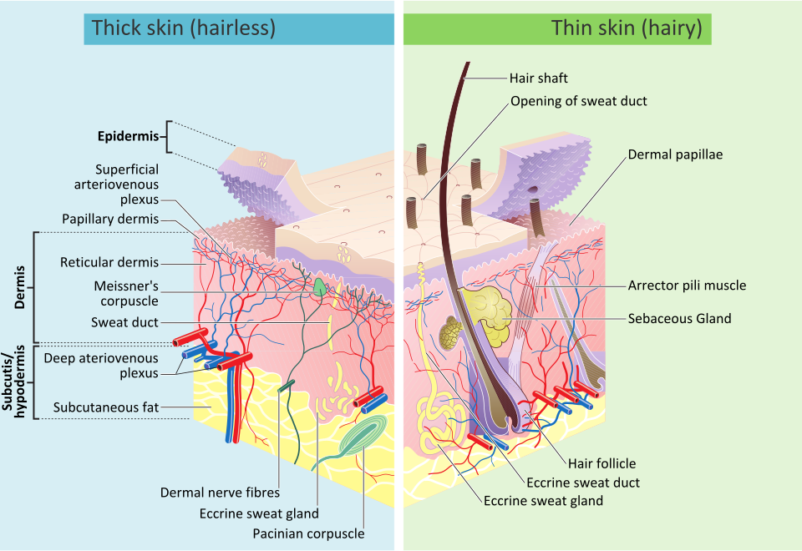
Prioriser les traitements : la matrice décisionnelle
• Niveau 1 (fondamentaux) : Botox tiers supérieur + SPF quotidien + rétinol = la base pour TOUT patient
• Niveau 2 (restauration) : fillers volumétriques (pommettes, tempes) + skinboosters
• Niveau 3 (perfectionnement) : lasers/peelings (texture), PRP (éclat), technologies RF/HIFU (raffermissement)
• Niveau 4 (chirurgie) : lifting, blépharoplastie, lipofilling — quand la médecine ne suffit plus
• Commencer par les fondamentaux, ajouter progressivement — ne pas tout faire en une séance
Couches de la peau — la matrice decisionnelle cible chaque niveau tissulaire

Slide 6
SECTION 02
Protocoles par tranche d'âge

Slide 7
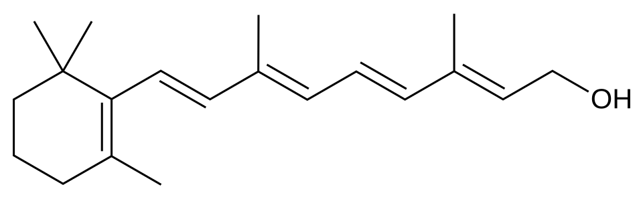
25-35 ans : prévention et entretien
• Skincare de base : nettoyant doux, vitamine C le matin, rétinol le soir, SPF 50+ quotidien
• Baby Botox préventif : micro-doses glabelle ± front (10-15 U) dès l'apparition des premières rides à la contraction
• Skinboosters 1-2x/an : Profhilo ou Restylane Vital pour l'hydratation profonde
• Peelings superficiels trimestriels : AGA 40-50 % ou acide salicylique pour éclat et prévention
• Pas de fillers sauf correction d'un défaut spécifique (menton fuyant, asymétrie labiale)
Molecule de retinol — base du protocole prevention 25-35 ans

Slide 8
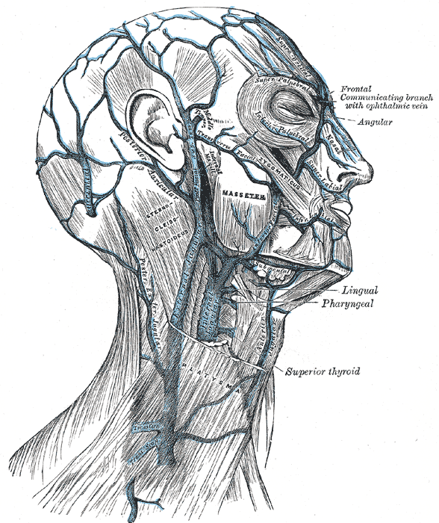
35-50 ans : correction et optimisation
• Botox standard : glabelle + front + pattes d'oie. Entretien 3x/an
• Fillers structurels : pommettes (1-2 mL/côté), tempes (1 mL/côté), sillons nasogéniens si résiduels
• Lèvres : volume modéré (0,5-1 mL) + définition du contour. Lip flip botox si sourire gingival
• Technologies : 1 séance/an de RF micro-aiguilles (Morpheus8) ou laser fractionné non ablatif
• PRP + microneedling 2x/an : éclat et qualité de peau. Biostimulateurs (Profhilo) 2x/an
Arteres faciales — reperes anatomiques pour les injections 35-50 ans

Slide 9
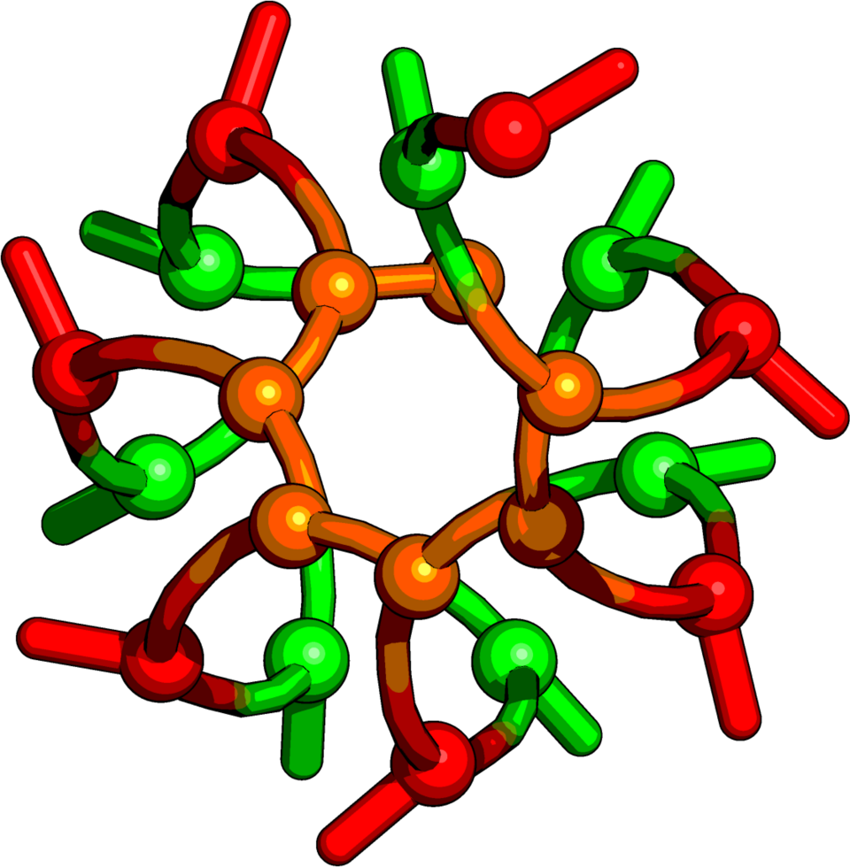
50-65 ans : restauration intensive
• Botox complet : tous les sites du tiers supérieur + Nefertiti lift (platysma) + masséters si nécessaire
• Jawline complète : menton + angles mandibulaires + body (4-8 mL) — redéfinir l'ovale
• Fils tenseurs crantés : complément des fillers pour le lift du mid-face (si chirurgie récusée)
• CO2 fractionné ou peeling moyen TCA : resurfaçage pour les rides installées et les taches
• Discussion chirurgicale : blépharoplastie si excédent palpébral, mini-lift si relâchement significatif du jawline
Fibres de collagene — restauration intensive de la matrice dermique 50-65 ans

Slide 10
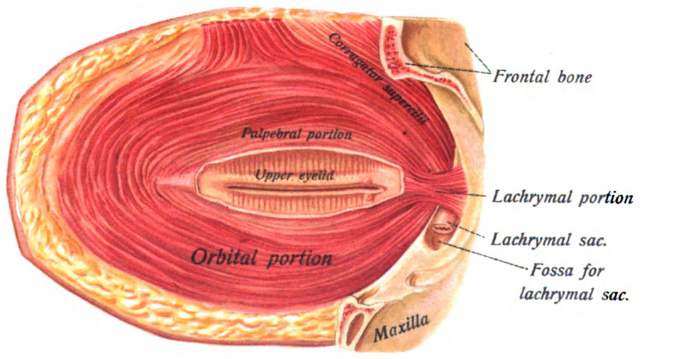
65+ ans : rajeunissement harmonieux et maintien
• Objectif réaliste : pas rajeunir de 30 ans mais retrouver un aspect reposé, frais, harmonieux
• Botox : doses réduites (le muscle s'atrophie avec l'âge). Focus : glabelle + pattes d'oie
• Fillers : volumétrie douce des tempes et pommettes. Éviter l'excès de volume (effet 'pillow face')
• LED + skinboosters : amélioration de la qualité cutanée sans downtime ni risque
• Chirurgie : un lifting bien fait à cet âge donne un résultat spectaculaire car le relâchement est significatif
Anatomie faciale — rajeunissement harmonieux et doses adaptees 65+ ans
⚠ L'âge n'est pas une contre-indication aux traitements esthétiques. Ce sont les comorbidités et les attentes irréalistes qui sont des contre-indications.

Slide 11
SECTION 03
Protocoles par zone anatomique

Slide 12
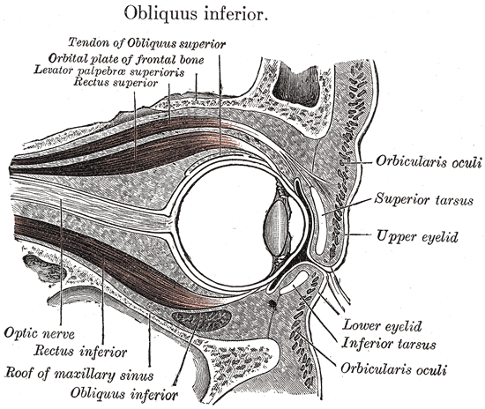
Protocole regard complet
• Botox pattes d'oie (12-16 U/côté) + glabelle (20-25 U) + front (10-15 U) = détente du tiers supérieur
• Fillers cernes (0,3-0,5 mL/côté AH souple) ou nanofat = comblement de la vallée des larmes
• Blépharoplastie si excédent cutané/graisseux significatif (complémentaire, pas substituable)
• Skinbooster péri-orbitaire : Teoxane Redensity II ou PRF pour la qualité de la peau
• LED rouge post-procédure : réduction de l'œdème et accélération de la cicatrisation
Anatomie de la paupiere — protocole regard complet (botox + filler + blepharoplastie)

Slide 13
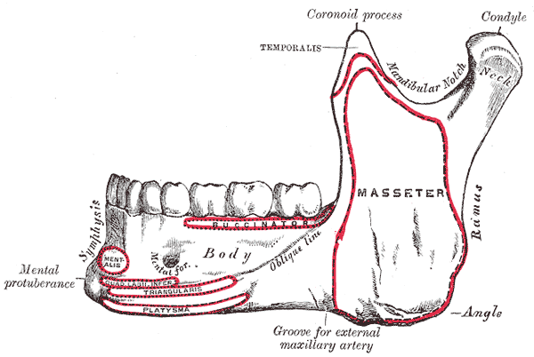
Protocole ovale du visage et cou
• Jawline AH volumateur (4-6 mL) : menton projection + angles + body mandibulaire
• Botox platysma (Nefertiti lift, 25-50 U) : relâche les bandes cervicales et redéfinit l'ovale
• Fils tenseurs crantés (4-6 fils/côté) : lifting mécanique du jawline + biostimulation
• RF micro-aiguilles (Morpheus8) sous-mental : réduction de la graisse sous-mentonnière + raffermissement
• Si insuffisant : mini-lift chirurgical ou cervicoplastie pour un résultat définitif
Mandibule — protocole ovale du visage (jawline + platysma + fils tenseurs)

Slide 14
SECTION 04
Gestion des complications et limites

Slide 15
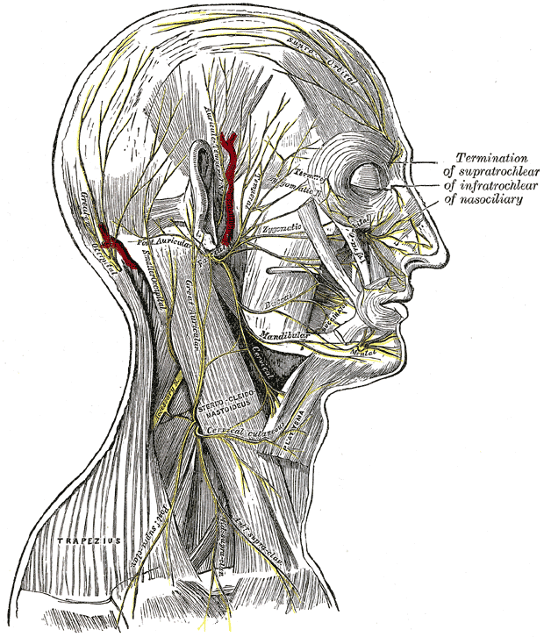
Les red flags : quand ne pas traiter
• Dysmorphophobie : demande répétée de correction d'un défaut minime/inexistant — adresser en psychologie
• Attentes irréalistes : 'je veux ressembler à cette photo Instagram' — expliquer les limites
• Injection-addict : patients accumulant des traitements excessifs — savoir dire non
• Filler fatigue : certains patients ont des résidus de fillers anciens (effet cumulatif) — hyaluronidase de reset si nécessaire
• Le meilleur traitement est parfois de ne rien faire — la confiance du patient se gagne aussi par le refus éthique
Nerf facial — les red flags et quand ne pas traiter
⚠ Un praticien responsable refuse de traiter quand l'indication n'est pas bonne. La satisfaction patient à long terme passe par le non-traitement justifié.

Slide 16
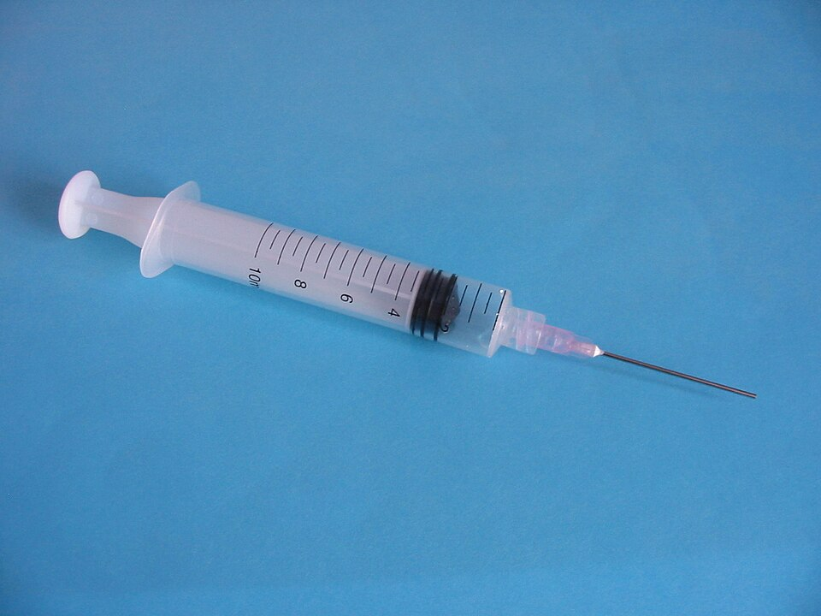
Kit de gestion d'urgence et protocoles de rattrapage
• Kit urgence obligatoire : hyaluronidase (300-1500 U), aspirine, nitroglycérine topique, apraclonidine
• Protocole compression vasculaire (filler) : STOP → hyaluronidase 150-300 U → massage → aspirine → surveillance
• Asymétrie post-Botox : ATTENDRE J14 minimum, puis retouche ciblée de 2-5 U
• Ptose palpébrale post-Botox : apraclonidine 0,5 % 2-3x/jour pendant 2-6 semaines
• Bosses/effet Tyndall post-filler : hyaluronidase punctiforme (10-20 U par point) ± massage
Seringue — le kit d'urgence obligatoire (hyaluronidase, aspirine, nitroglycerine)

Slide 17
SECTION 05
Consultation et fidélisation

Slide 18
La première consultation : créer la confiance
• Écouter d'abord : 'Qu'est-ce qui vous gêne ?' puis reformuler — valider la demande avant de proposer
• Montrer, ne pas dire : utiliser un miroir, montrer les asymétries, les volumes, l'impact de la gravité
• Photo standardisée obligatoire : face, profil, 3/4, repos et animation — avant/après essentiel
• Devis détaillé et consentement éclairé : obligation légale + protection médico-légale
• Délai de réflexion : 15 jours obligatoires pour tout acte esthétique (Code de la Santé Publique)
Muscles du visage — la premiere consultation : ecouter, analyser, photographier

Slide 19
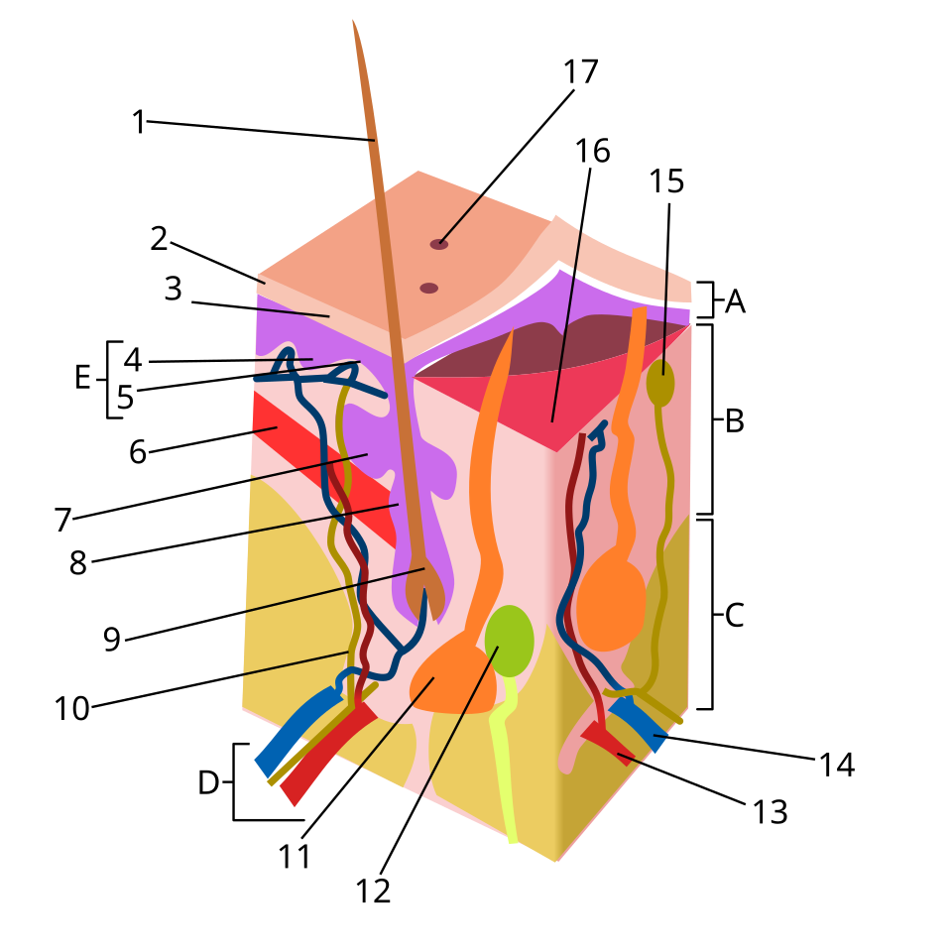
Plan de traitement pluriannuel
• Proposer un plan de traitement global sur 12-24 mois, échelonné et budgétisé
• Mois 1 : Botox + analyse. Mois 2 : fillers structurels (pommettes, tempes). Mois 3 : lèvres/sillons si nécessaire
• Mois 4-5 : qualité de peau (peeling/laser/PRP). Mois 6 : contrôle et retouches
• Entretien : Botox 3x/an, fillers retouche 1x/an, skinboosters 2x/an, laser/peeling 1x/an
• Le plan pluriannuel fidélise le patient, optimise les résultats et lisse le budget
Structure cutanee — plan de traitement pluriannuel par couche tissulaire

Slide 20
Points clés à retenir
✓ Analyse faciale et plan de traitement
✓ Protocoles par tranche d'âge
✓ Protocoles par zone anatomique
✓ Gestion des complications et limites
✓ Consultation et fidélisation
docentra.fr — Contenu à visée pédagogique, ne remplace pas une formation pratique

